Slide 1
論文輪講
Error Diversity Matters: An Error-Resistant Ensemble Method for Unsupervised Dependency Parsing (Behzad Shayegh et al., AAAI 2025)
ー教師なし依存構文解析の誤り耐性アンサンブル法ー
2026年10月2日
植木研究室 8125517 柴崎陸

Slide 2

Agenda
Tokyo University of Science
01
02
03
04
論文を選んだ理由
研究背景・目的
手法
結果・結論

Slide 3
Agenda
Tokyo University of Science
01
02
03
04
論文を選んだ理由
研究背景・目的
手法
結果・結論

Slide 4
論文を選んだ理由
Tokyo University of Science
自分の研究での課題
沸騰音から熱流束を予測し，沸騰の開始を検知したい
アンサンブルを適用し複数モデルを組み合わせても，単体より誤差が増える場合がある
特に，ONB近傍の誤差を抑えたい
選んだ論文は，単体の精度に加えて「予測の違い」，も調べ，組み合わせるモデルを選ぶ
自分の研究への活用可能性
誤差を補完できるモデルの組み合わせを考える手がかりになる
自分の研究で発生するモデル出力の誤差を踏まえて統合等を考える
4

Slide 5
Agenda
Tokyo University of Science
01
02
03
04
論文を選んだ理由
研究背景・目的
手法
結果・結論

Slide 6
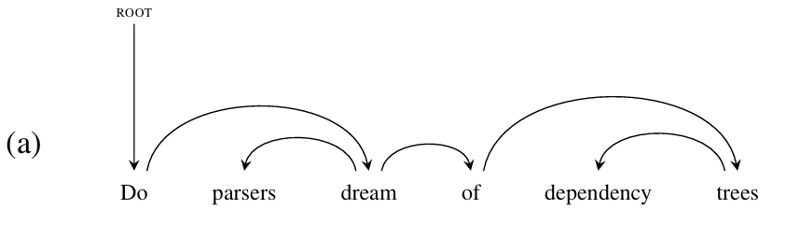
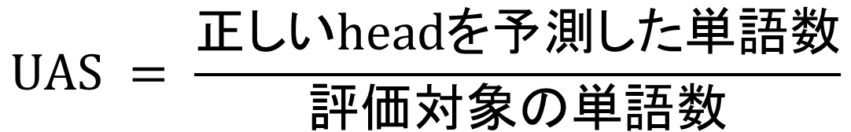
研究背景 – 依存構文解析（UDP）とは
Tokyo University of Science
依存構文解析
各単語の「文法上のつながり先」を推定する課題のこと
このつながり先の単語を親（head）と呼ぶ
右図では，親から子に向かって矢印を描いている
UAS
予測した親が，正解の親と一致した単語の割合
$$UAS = \frac{正しいheadを予測した単語数}{評価対象の単語数}$$
6
Notes:
この図では、単語同士の関係を矢印で表しています。
例えば、dreamからparsersへ矢印があります。
このとき、parsersの親をdreamと呼びます。
モデルが予測するのは、各単語について、この親がどの単語になるかです。
ROOTは、文の構造の最上位を表す仮想的な起点です。

Slide 7
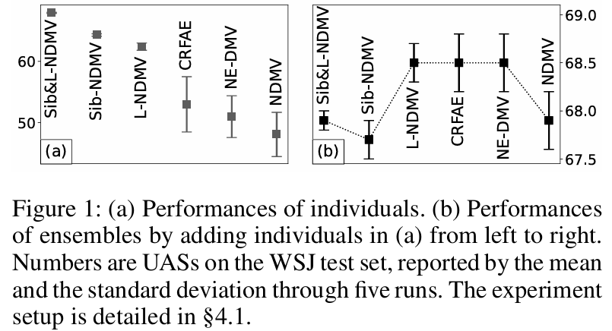
研究背景 – 課題
Tokyo University of Science
異なるモデルを組み合わせれば各モデルが持つ異なる知識を利用できる利点がある一方，弱いモデルを追加すると，アンサンブル全体の性能が低下する場合がある
Expertise diversity：
  モデルによって得意な入力が異なる
Error diversity：
  同じ入力で間違えた時に，異なる誤答を出す
誤り方が似ているモデルを追加すると，同じ誤りが蓄積する
7

Slide 8
従来手法の課題
Tokyo University of Science
単体性能だけでは良い組み合わせを判断できない
精度の高いモデルを順に選んでも，同じ入力で同じ誤りを出すモデルが集まると，統合による補完効果は小さい
正解・不正解だけでは誤答の違いが分からない
従来の一部の出力多様性指標では，各モデルの予測を「正解 / 不正解」として比較するが，不正解となったモデルが同じ誤答をしているのか異なる誤答をしているのかまでは区別できない
統合後の性能を毎回評価する方法は計算量が大きい
候補モデルを追加するたびに実際にアンサンブルを構成し，検証性能を計算する必要がある
8

Slide 9
手法の定義・目的
Tokyo University of Science
提案手法
①組み合わせるモデルを選ぶ
  Diversity-aware ensemble selection：
    モデル単体の検証性能と予測の多様性を考慮し，統合に使うモデルを選ぶ
②選んだモデルの予測を一つにまとめる
  Dependency parse aggregation：
    各モデルの予測とよく一致する依存構造を，構造の条件を満たす中で求める
目的
単体性能の高いモデルを集めるだけでなく，誤りを互いに補完できるモデル集合を選び，弱いモデルによるerror accumulation（誤りの蓄積）を抑える
9

Slide 10
Agenda
Tokyo University of Science
01
02
03
04
論文を選んだ理由
研究背景・目的
手法
結果・結論

Slide 11
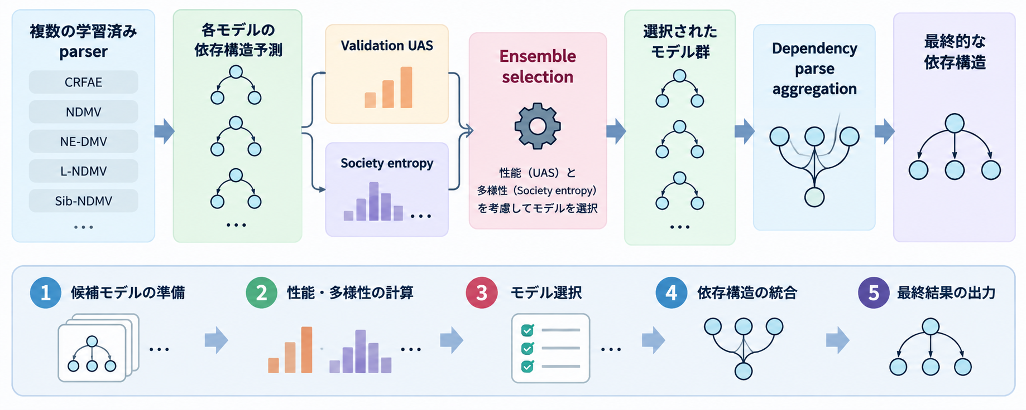
手法 – 全体像
Tokyo University of Science
検証データで採用するモデルを選び、新しい文に対する各モデルの予測を一つの依存構造に統合する
11
Notes:
parserというのは、先ほど説明した、単語の親を予測するモデルです。
ここでは、既に学習した複数のモデルを用意します。
そのモデルの正確さと、予測の違いを検証データで調べ、使う組合せを決めます。
組合せが決まったら、そのモデル群を新しい文に使い、出てきた予測を一つにまとめます。

Slide 12
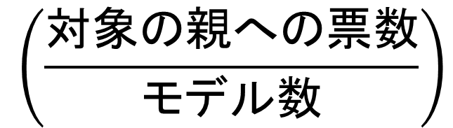
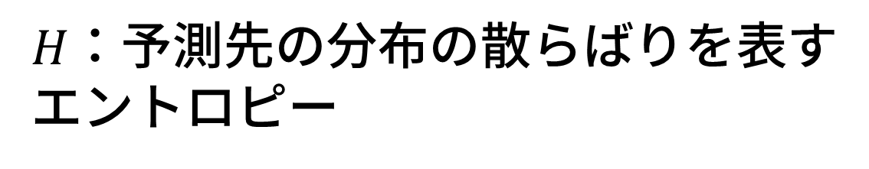


手法 – Step2：予測先の分布とそのばらつき
Tokyo University of Science
モデル群の予測を「どのheadへ何割のモデルが投票したか」という分布に変換する
①予測先を割合にする：Society distribution（SD）
$$SD\left(a\right)=\frac{\sum_{κ∈K}{1}\left[A_{κ}^{\left(j\right)}=a\right]}{\left|K\right|}$$
$$\left(\frac{対象の親への票数}{モデル数}\right)$$
②分布のばらつきを平均する：Society entropy（SE）
$$SE=\frac{1}{n}\sum_{j=1}^{n}{H}\left(SD_{j}\right)$$
$H$：予測先の分布の散らばりを表すエントロピー
同じ予測へ集中 → entropy 小
複数の予測へ分散 → entropy 大
12

Slide 13
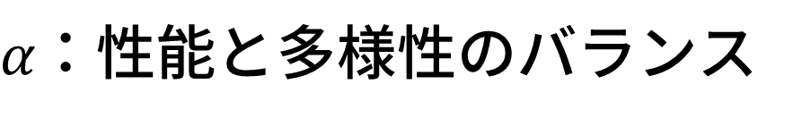
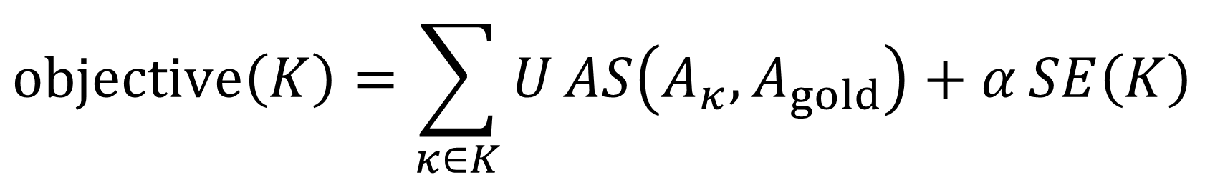
手法 – Step3-①：性能と多様性を組み合わせる
Tokyo University of Science
モデルの組み合わせに，正確さと多様性を合わせた評価値（objective）を付ける
$$objective\left(K\right)=\sum_{κ∈K}{U}AS\left(A_{κ},A_{gold}\right)+α SE\left(K\right)$$
各モデルの検証UASの合計
モデル集合の多様性
$α：$性能と多様性のバランス
多様性だけでは正確さを判断できないため，単体の検証性能も評価する
13
Notes:
各モデルがどれくらい正しいかと、モデル同士がどれくらい違う予測をするかを足し合わせて、組合せに点数を付けています。
この点数が高い組合せを選びます。
αは、多様性をどの程度重視するかを調整する係数です。

Slide 14
手法 – Step3-②：モデルを一つずつ選ぶ
Tokyo University of Science
残りの候補を仮に追加し，前ページの評価値（objective）が最大になるものを選ぶ
1回目：単体の検証UASが最も高いモデル
$$κ1​=argκ′max​UAS\left(Aκ′​,Agold​\right)$$
2回目以降：追加後の評価値が最も高くなる候補
$$κt​=argκ′max​objective\left(Kt−1​∪κ′\right)$$
最後の1個を選んだ後，選択数が指定した$T$個になるまで追加する
14
Notes:
最初は、単体で最も正確なモデルを選びます。
次に、残りのモデルを一つずつ仮に追加し、先ほどの評価値を比べます。
最も高くなった候補を一つ採用し、指定した個数まで繰り返します。

Slide 15
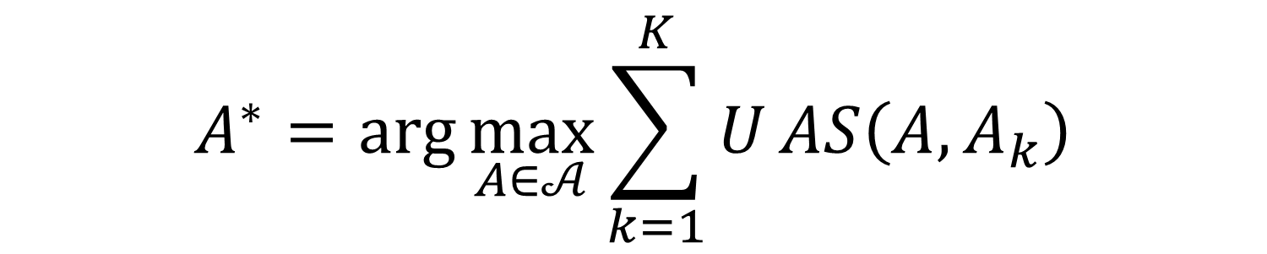
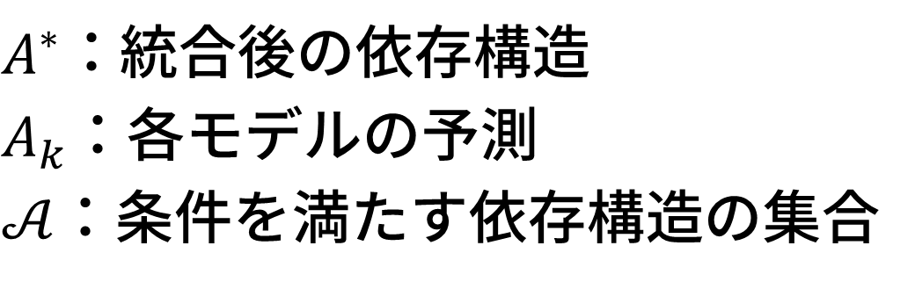
手法 – Step4：Dependency parse aggregation
Tokyo University of Science
選択したモデルの予測を投票として集計し，依存木の条件を満たす中で，総得票数が最大の構造を求める
$$A^{∗}=\arg{\max_{A∈𝒜}{\sum_{k=1}^{K}{U}}}AS\left(A,A_{k}\right)$$
$A^{∗}：$統合後の依存構造
$A_{k}：$各モデルの予測
$𝒜$：条件を満たす依存構造の集合
$$m\left(a;j\right)=\text{単語 }j\text{ のheadを }a\text{ としたモデル数}$$
依存木として成立する構造の中から，木全体の総得票数が最大になるものをEisner法で求める
15

Slide 16
実験設定
Tokyo University of Science
WSJ/Penn Treebankを用いて，aggregationとensemble selectionを評価する
Dataset：Wall Street Journal / Penn Treebank
Train：Section 2-21
Validation：Section 22
Test：section 23
Validation：正解付き250文
Candidates：CRFAE / NDMV / NE-DMV / L-NDMV / Sib-NDMV
Selection experiment：5種類×5 runs = 25 models
Metric：UAS
学習・検証：前処理後10語以下の文．テスト：文長を制限しない
一部モデルは20回学習し，検証性能上位5個を候補として使用
学習時には構文アノテーションを使用しない
Validationは学習中のモデル選択・ensemble selectionに使用
16

Slide 17
Ensemble selection手法の比較
Tokyo University of Science
選択方法 | モデルを選択するときに何を見るか
単体性能のみ <w/o diversity> | 各モデルの検証UASのみ
正誤の多様性を考慮 <Kuncheva’s diversity> | 単体性能に加え，モデルごとの正解・不正解の違い
予測先の多様性を考慮（提案法） <Society entropy> | 単体性能に加え，どの親に予測が分かれたのか
統合して直接検証 <Ensemble validation> | 候補を追加した統合結果を実際に作り，検証UASを比べる
17

Slide 18
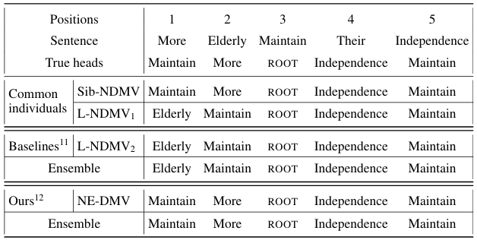
手法の具体例
Tokyo University of Science
全体の単体性能が低いモデルでも，特定の入力では他モデルの誤りを補完できる
Baseline：L-NDMV₂を追加
  1,2語目でL-NDMV₁と同じ誤りを出している
提案法：NE-DMVを追加
  この文では正しいheadを予測し， L-NDMV₁の誤りを補完している
True heads：各単語の正しい親
Common individuals：どの選択方法でも共通して選ばれたモデル
Baselines：比較用の選択方法が追加したモデル
Ours：提案した選択方法が追加したモデル
Ensemble：3個のモデルを統合した結果
18

Slide 19
Agenda
Tokyo University of Science
01
02
03
04
論文を選んだ理由
研究背景・目的
手法
結果・結論

Slide 20
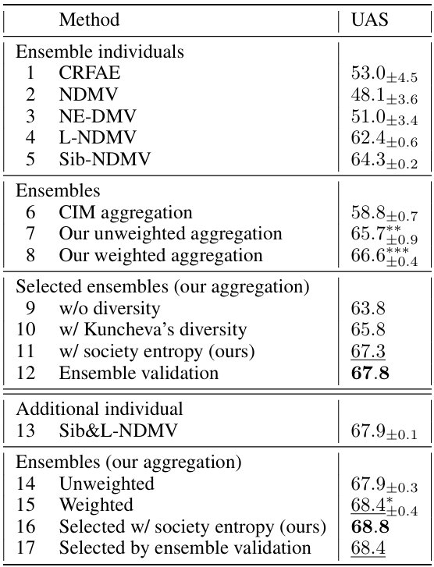
結果① ：AggregationとSelectionの主要結果
Tokyo University of Science
UASによるaggregationで単体モデルを上回り，Society entropyによるselectionでさらに性能が向上
基本5種類の条件
単体で使う場合
Society entropy
→67.3
Ensemble validation
→67.8
統合する場合
Sib&L-NDMVを追加した条件
モデルを選んで
から統合する場合
Society entropy
→68.8
Ensemble validation
→68.4
追加のモデルを
候補に含めた条件
提案法が常に最良となるわけではない
20

Slide 21
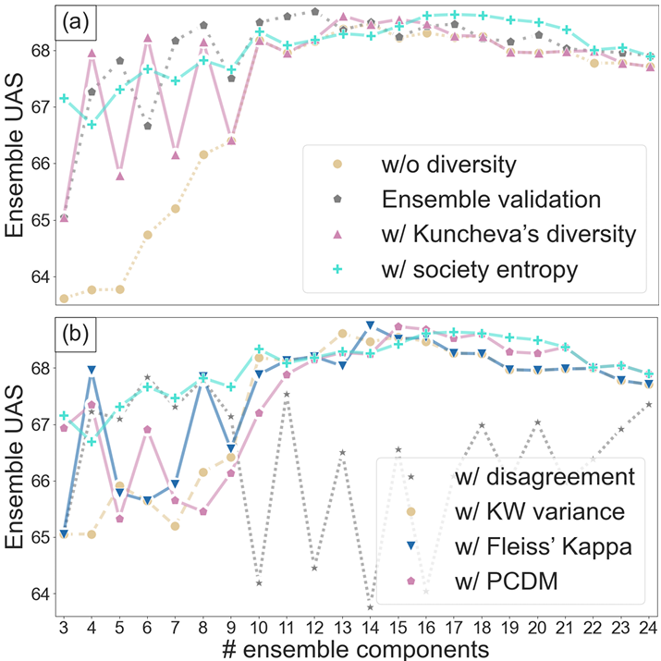
結果②：選択するモデル数による違い
Tokyo University of Science
Society entropyは，選択モデル数が変化しても比較的安定した性能を示す
Diversityを考慮しない方法は多くの条件で低性能
Society entropyは特にモデル数が多い条件で高性能
少数モデルの範囲では，一部の比較手法より，選択個数による性能変動が小さい
横軸：選択したモデル数
縦軸：統合後のUAS
21
Notes:
先ほどの4種類の選び方について、選ぶモデル数を変えた結果です。ここでは、モデル数を少し変えただけで性能が大きく変わるかに注目します。

Slide 22
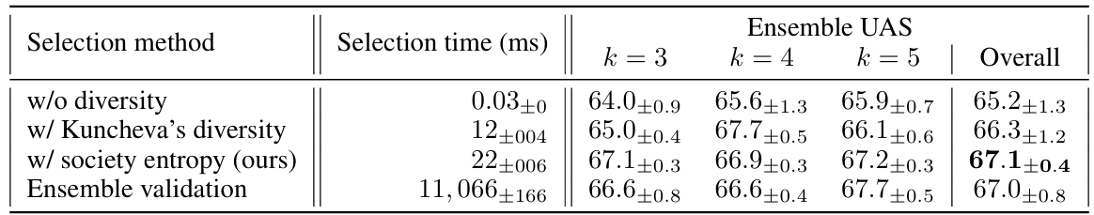
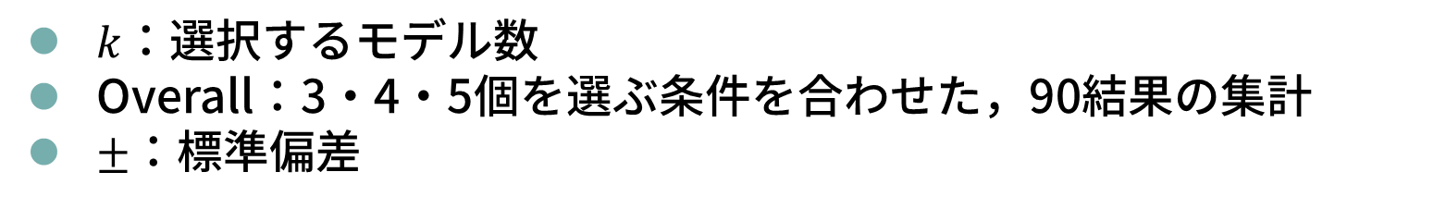
結果③：安定性と計算時間
Tokyo University of Science
Ensemble validationと同程度の性能を，はるかに短い選択時間で得る
※25候補から15個をランダム抽出し，その中から3,4,5個を選択．抽出を30回繰り返す
$k$：選択するモデル数
Overall：3・4・5個を選ぶ条件を合わせた，90結果の集計
$±$：標準偏差
Overall UAS
→
Society entropy：67.1 ± 0.4
Ensemble validation：67.0 ± 0.8
Selection time
→
Society entropy：22 ms
Ensemble validation：11,066 ms
22
Notes:
前の図では選ぶ個数を変えました。今度は、候補として渡すモデルの顔ぶれ自体を変えます。
25候補から15個を抽出し、その中からモデルを選ぶ比較を30回繰り返しています。
右側の時間は、モデルを学習する時間ではなく、候補から使うモデルを選ぶ処理の時間です。

Slide 23
結論
Tokyo University of Science
本論文は，異なる教師なし依存構文解析モデルの予測をpost hocに統合し，さらにerror diversityを考慮してensembleに用いるモデルを選択する手法を提案した
Society entropyでは，各モデルの「正解 / 不正解」だけでなく，どの予測先へ意見が分かれたかを利用して多様性を評価する
WSJの実験では，UASを用いたaggregationにより単体モデルを上回り，Society entropyによるselectionは，ensemble validationと近い性能を大幅に短い選択時間で実現した
自分の研究では，この考え方をそのまま回帰へ適用するのではなく，各モデルの誤差の方向・大きさ・発生位置を調べ，ONB近傍で互いの誤りを補完できるモデル集合かを検証したい
23

